Slide 1
Wat voor huis ben jij?
Geloven in de marge
Het lege huis
Terugkeer van de onreine geesten
Leeg = geen relatie met Christus
Slechter dan voorheen
Tempel van de Geest

Slide 2
Wat voor huis ben jij?

Slide 3
Wat voor huis ben jij?
Geloven in de marge
Het lege huis
Terugkeer van de onreine geesten
Leeg = geen relatie met Christus
Slechter dan voorheen
Tempel van de Geest

Slide 4
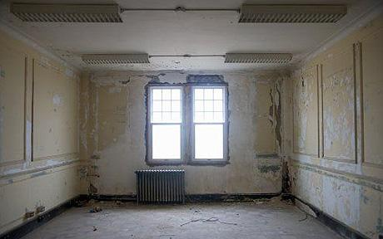
Wat voor huis ben jij?

Slide 5
Wat voor huis ben jij?
Geloven in de marge
Het lege huis
Terugkeer van de onreine geesten
Leeg = geen relatie met Christus
Slechter dan voorheen
Tempel van de Geest

Slide 6
Wat voor huis ben jij?
Geloven in de marge
Het lege huis
Terugkeer van de onreine geesten
Leeg = geen relatie met Christus
Slechter dan voorheen
Tempel van de Geest

Slide 7
Wat voor huis ben jij?
Geloven in de marge
Het lege huis
Terugkeer van de onreine geesten
Leeg = geen relatie met Christus
Slechter dan voorheen
Tempel van de Geest

Slide 8
Wat voor huis ben jij?

Slide 9
Wat voor huis ben jij?
Geloven in de marge
Het lege huis
Terugkeer van de onreine geesten
Leeg = geen relatie met Christus
Slechter dan voorheen
Tempel van de Geest

Slide 10
Wat voor huis ben jij?
‘Of weet u niet dat uw lichaam een tempel is van de Heilige Geest, die in u woont en die u ontvangen hebt van God en weet u, dat u niet van uzelf bent?’
1 Korintiërs 6 : 19

Slide 11
Wat voor huis ben jij?

